Slide 1


Система организации клинических исследований

Slide 2




Индустриальное партнерство
В 2024 году при поддержке ФГБУ «НМХЦ им. Н.И. Пирогова» Минздрава России организованы работы по созданию отечественного программного продукта, предназначенного для организации проведения клинических исследований
+
=
СОКИ
ФГБУ «НМХЦ им. Н.И. Пирогова»
Минздрава России
2

Slide 3
Преимущества СОКИ
Универсальная платформа для проведения клинических исследований
Проведение клинических исследований лекарственных препаратов, медицинских изделия и методов лечения, как спонсируемых, так и проводимых инициативно исследовательскими центрами
Повышение эффективности проведения клинического исследования
Прозрачность процессов, автоматизация рутинных задач, внедрение инструментов мониторинга и анализа хода исследования
Поддержка многоцентровых исследований
Предоставление общего доступа к необходимых для проведения исследований данным и наличие инструментов коммуникации
СОКИ
Полностью отечественная разработка
Платформа разрабатывается государственным учреждением, что обеспечивает устойчивое развитие системы и ее поддержку
3

Slide 4

Система организации клинических исследований (СОКИ)
Основные возможности
Планирование исследований
Набор участников исследования
Мониторинг и анализ
Ввод информации об исследовании и составление плана проведения исследования
Ведение реестра участников, автоматическое создание для каждого участника перечня мероприятий, обязательных для прохождения
в ходе исследования
Контроль хода проведения исследования, своевременное уведомление о наступающих событиях/рисках
Формирование шаблонов ИРК
Проведение исследования
Ведение реестра электронных форм сбора данных в целях унификации получения информации в ходе исследования
Ввод результатов прохождения участником мероприятий, фиксация внеплановых событий, нежелательных явлений, выбытия участников исследования
4

Slide 5
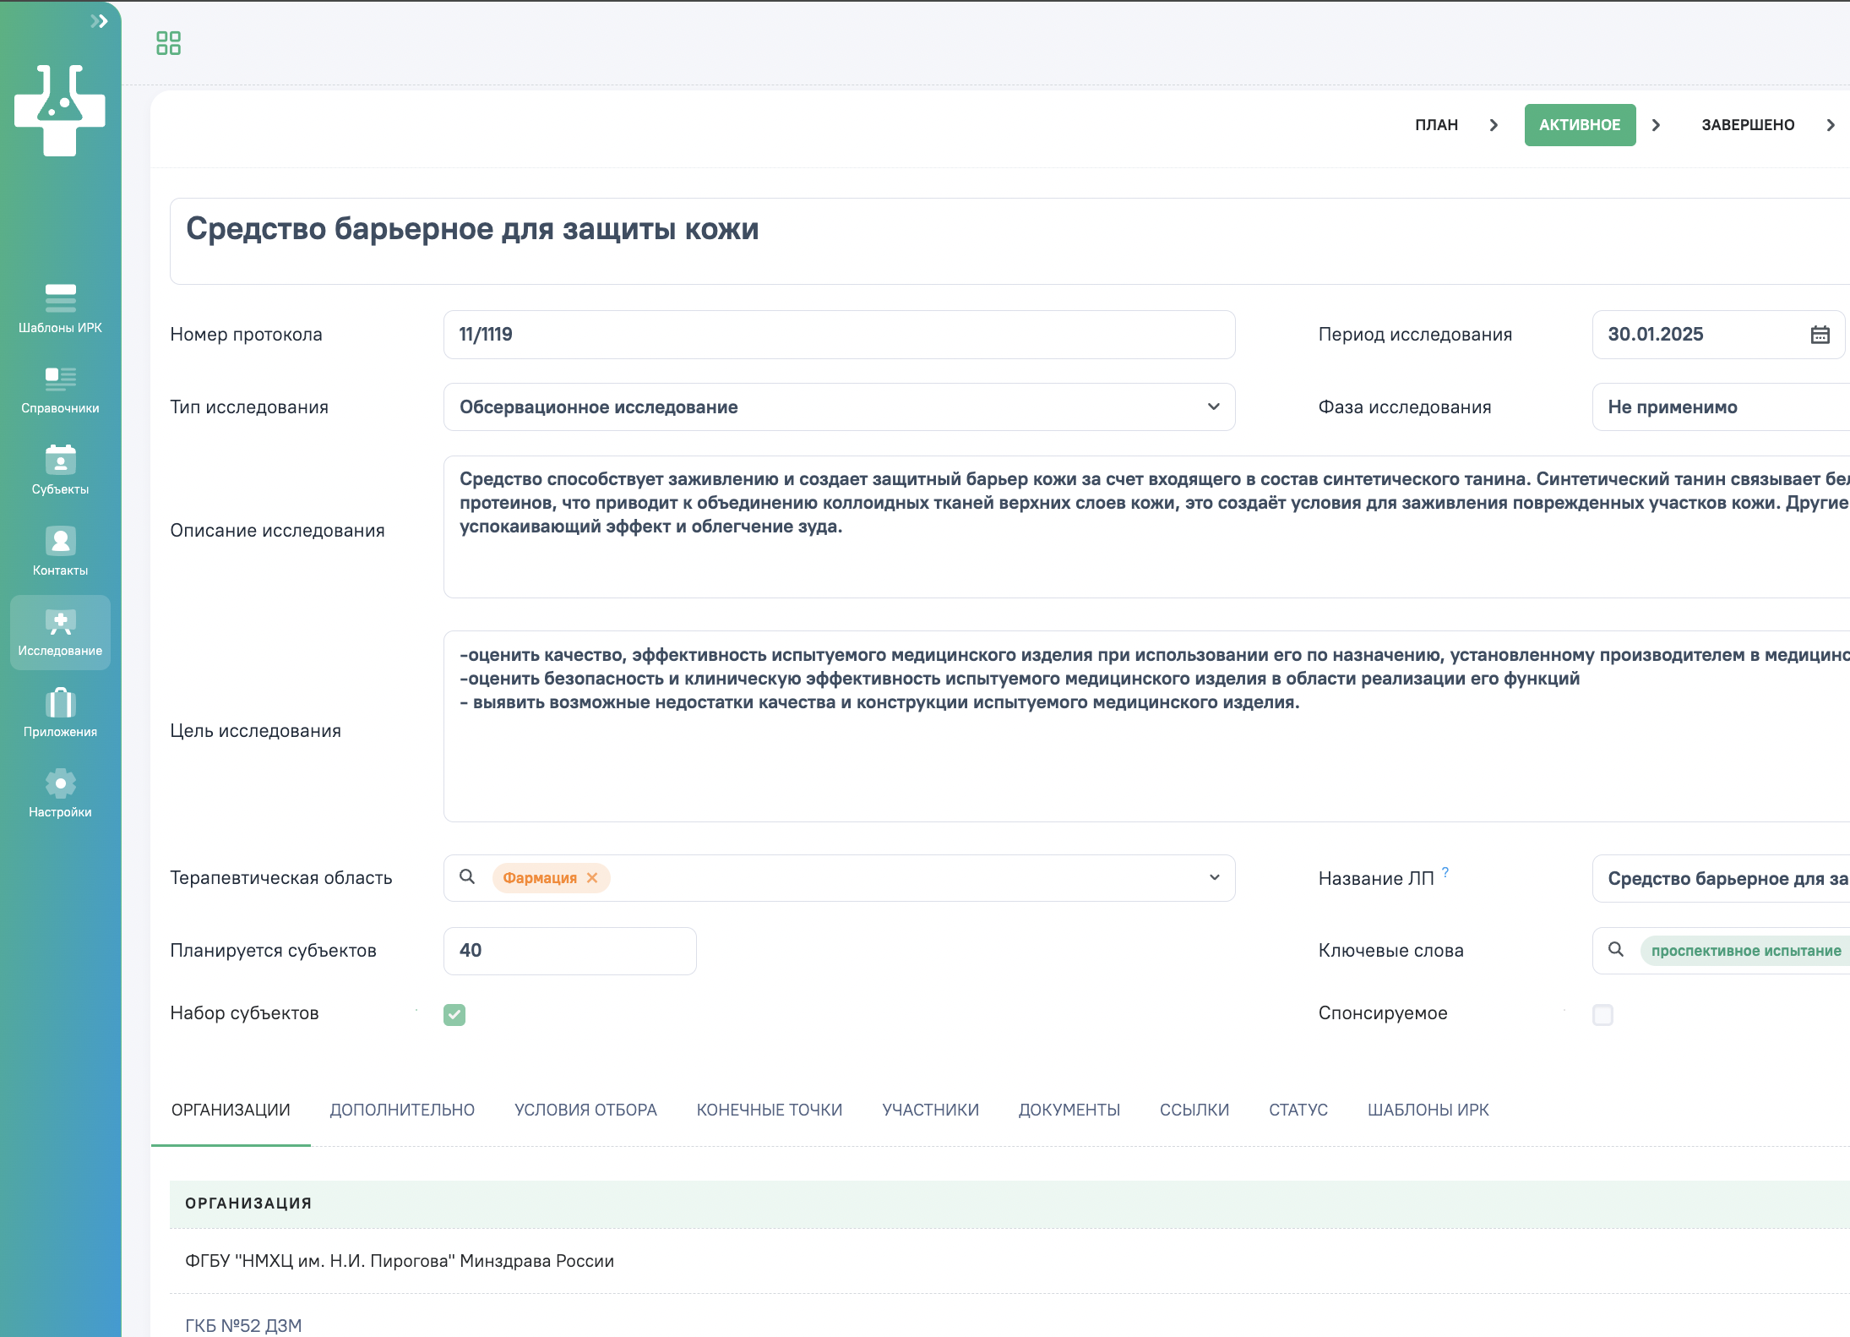
Планирование исследования
Заполнение данных об исследовании
Добавление исследовательских центров
Назначение ролей участников исследования
Формирование плана мероприятий
Добавление шаблонов ИРК к плановым мероприятиям
5

Slide 6
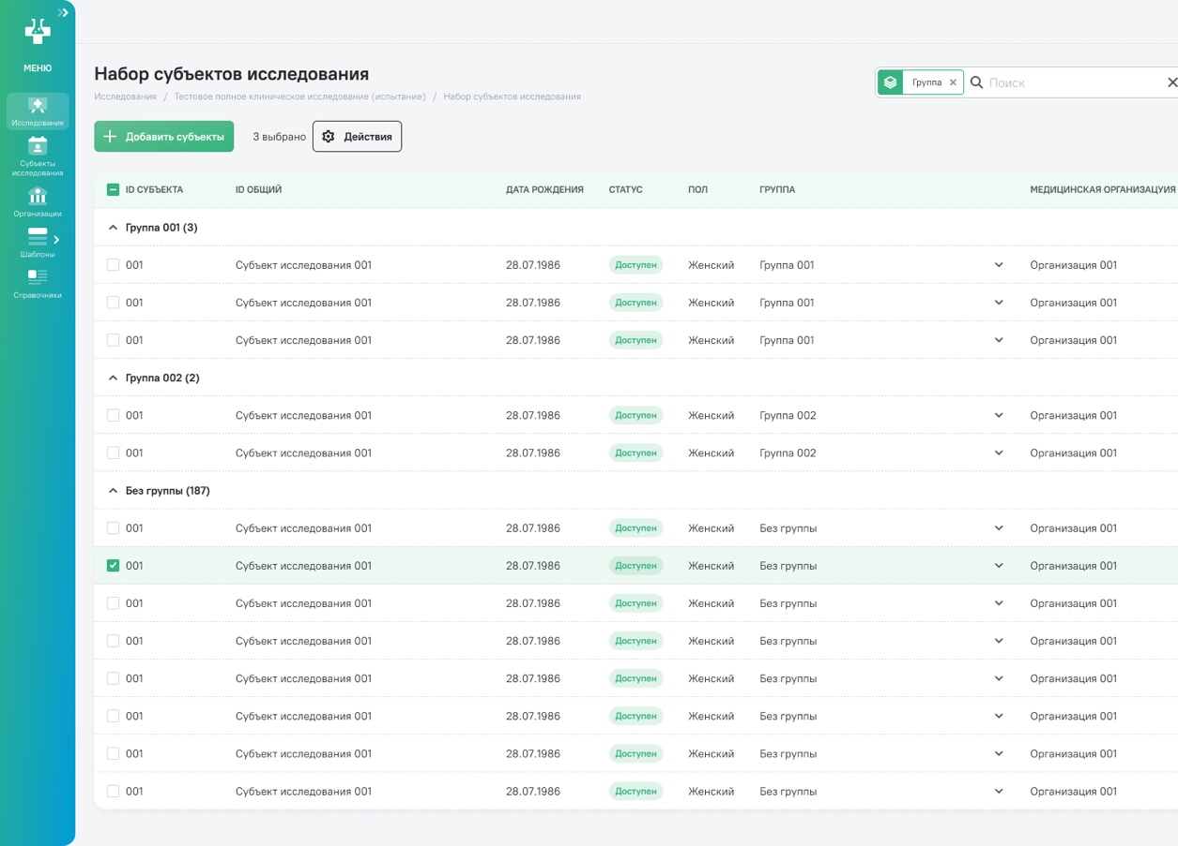
Набор субъектов исследования
Ведение реестра субъектов
Конфиденциальность (работа с обезличенными данными)
Распределение субъектов по группам
Статистика набора
Автоматическое создание мероприятий на основе плана
6

Slide 7
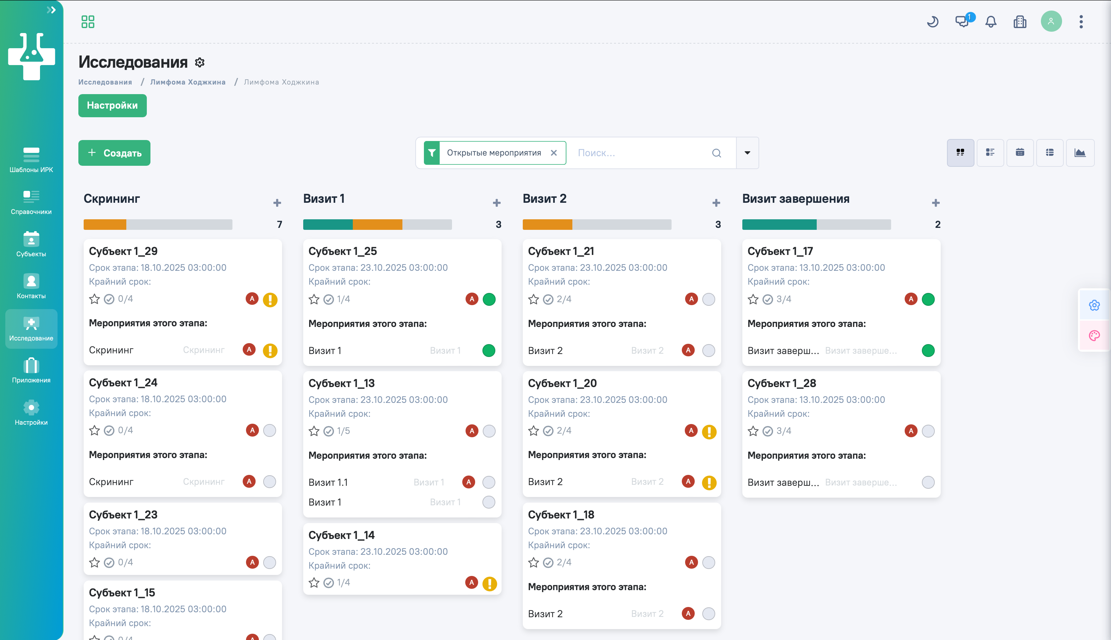
Проведение исследования
Совместная работа, распределение задач по исследователям
Заполнение данных по мероприятиям (ИРК)
Проведение внеплановых событий
Фиксация нежелательных явлений и выбытий
Индикация текущего статуса выполнения мероприятий
7

Slide 8
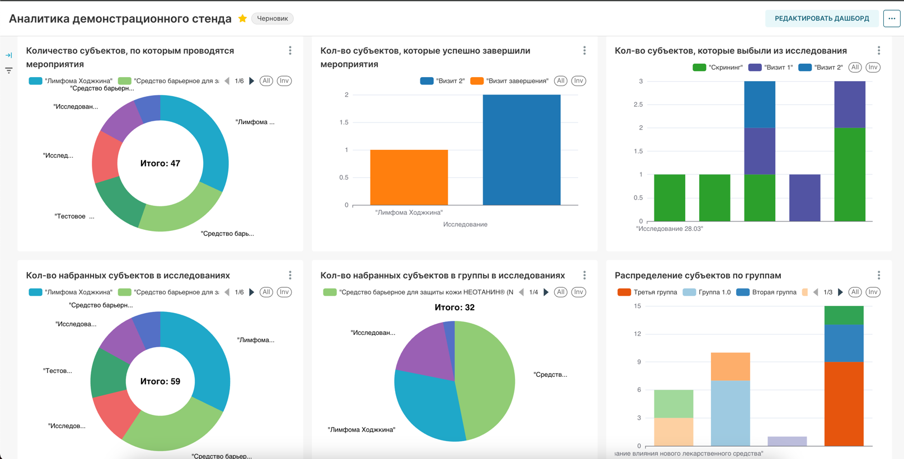

Аналитика
Управленческая аналитика по всем исследованиям системы
Аналитика в разрезе определенного исследования
Возможность добавление любых произвольных аналитических дашбордов
Реализовано на базе Apache Superset – решение с открытым исходным кодом для аналитики и визуализации данных
8

Slide 9


Технические решения
СОКИ разработана на базе платформы с открытым исходным кодом Odoo,
активно развиваемой сообществом русскоязычных разработчиков
1
Поддержка сообщества
Активное сообщество разработчиков и пользователей способствует постоянному улучшению системы
Модульность
Платформа включает в себя широкий спектр модулей, которые позволят автоматизировать большинство бизнес-процессов
2
3
Гибкость и масштабируемость
Платформа имеет модульную архитектуру и открытый исходный код, написана на Python
Институт системного программирования им. В. П. Иванникова Российской академии наук - координатор консорциума разработчиков Rudoo
9

Slide 10
Наши возможности
Ознакомительный демо-доступ
Установка в облаке или в частном контуре
Быстрое внедрение
Техническая поддержка и постоянное развитие возможностей системы
Гибкая настройки под требования Заказчика
10

Slide 11

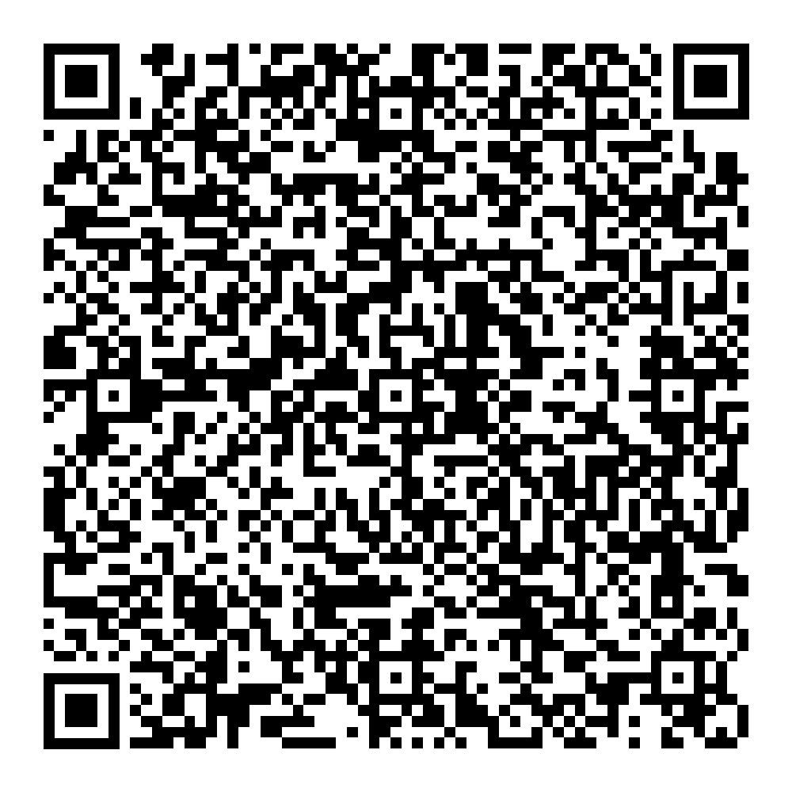
Спасибо за внимание!

